Slide 1
Έρευνα σε στελέχη των Κέντρων Κοινότητας των Δήμων και της Περιφέρειας για τα προβλήματα των Ρομά
Ανάλυση/Συμπεράσματα: Δρ. Κωνσταντίνος Ρηγόπουλος
Απρίλιος 2023

Slide 2
Πρώτο Μέρος Έρευνας
Ποσοτική Έρευνα
Έρευνα σε στελέχη των Κέντρων Κοινότητας των Δήμων και της Περιφέρειας για τα προβλήματα των Ρομά
Notes:
Με ποιο τρόπο η παρουσίαση θα ωφελήσει το ακροατήριο: Οι ενήλικες εκπαιδευόμενοι ενδιαφέρονται περισσότερο για ένα θέμα εάν γνωρίζουν με ποιο τρόπο ή γιατί αυτό είναι σημαντικό για τους ίδιους.
Το επίπεδο εξειδίκευσης του παρουσιαστή σε σχέση με το θέμα. Αναφέρετε εν συντομία τα διαπιστευτήριά σας στον τομέα ή εξηγήστε στους συμμετέχοντες γιατί πρέπει να σας ακούσουν.

Slide 3
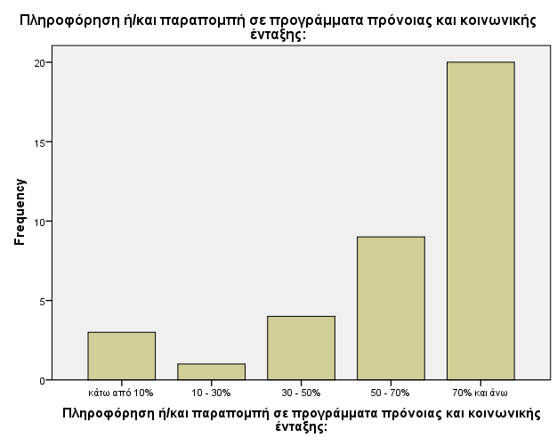
1. Τι ποσοστό των ωφελούμενων Ρομά του Κέντρου Κοινότητας, προσέρχονται με αιτήματα παροχής ή ωφελούνται των παρακάτω υπηρεσιών (1)
Α. Υποδοχή - Ενημέρωση - Υποστήριξη των πολιτών. Πληροφόρηση ή/και παραπομπή σε προγράμματα πρόνοιας και κοινωνικής ένταξης
Στο πρώτο ερώτημα φαίνεται πως η πλειοψηφία των ωφελούμενων Ρομά, σε ποσοστό 70% και πάνω πράγματι προσέρχονται για πληροφόρηση σχετικά με προγράμματα πρόνοιας και κοινωνικής ένταξης
Έρευνα σε στελέχη των Κέντρων Κοινότητας των Δήμων και της Περιφέρειας για τα προβλήματα των Ρομά
Notes:
Με ποιο τρόπο η παρουσίαση θα ωφελήσει το ακροατήριο: Οι ενήλικες εκπαιδευόμενοι ενδιαφέρονται περισσότερο για ένα θέμα εάν γνωρίζουν με ποιο τρόπο ή γιατί αυτό είναι σημαντικό για τους ίδιους.
Το επίπεδο εξειδίκευσης του παρουσιαστή σε σχέση με το θέμα. Αναφέρετε εν συντομία τα διαπιστευτήριά σας στον τομέα ή εξηγήστε στους συμμετέχοντες γιατί πρέπει να σας ακούσουν.

Slide 4
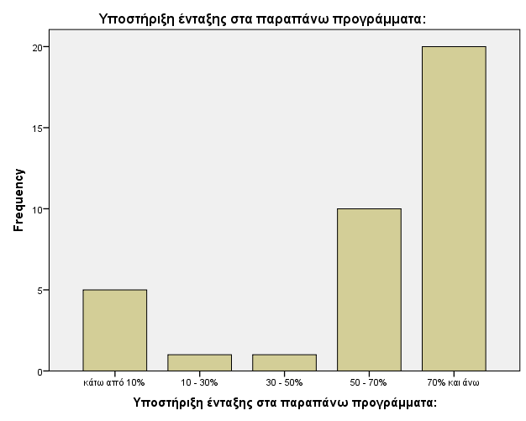
Τι ποσοστό των ωφελούμενων Ρομά του Κέντρου Κοινότητας, προσέρχονται με αιτήματα παροχής ή ωφελούνται των παρακάτω υπηρεσιών (2)
Α. Υποδοχή - Ενημέρωση - Υποστήριξη των πολιτών. Υποστήριξη ένταξης στα παραπάνω προγράμματα
Στο δεύτερο ερώτημα επίσης ποσοστό 54,1% των στελεχών των Κέντρων κοινότητας υποστηρίζουν πως περισσότερο από 70% των ωφελούμενων Ρομά υποστηρίζεται για να ενταχθεί σε προγράμματα πρόνοιας και κοινωνικής ένταξης
Έρευνα σε στελέχη των Κέντρων Κοινότητας των Δήμων και της Περιφέρειας για τα προβλήματα των Ρομά
Notes:
Με ποιο τρόπο η παρουσίαση θα ωφελήσει το ακροατήριο: Οι ενήλικες εκπαιδευόμενοι ενδιαφέρονται περισσότερο για ένα θέμα εάν γνωρίζουν με ποιο τρόπο ή γιατί αυτό είναι σημαντικό για τους ίδιους.
Το επίπεδο εξειδίκευσης του παρουσιαστή σε σχέση με το θέμα. Αναφέρετε εν συντομία τα διαπιστευτήριά σας στον τομέα ή εξηγήστε στους συμμετέχοντες γιατί πρέπει να σας ακούσουν.

Slide 5
Τι ποσοστό των ωφελούμενων Ρομά του Κέντρου Κοινότητας, προσέρχονται με αιτήματα παροχής ή ωφελούνται των παρακάτω υπηρεσιών (3)
Υποδοχή - Ενημέρωση - Υποστήριξη των πολιτών. Υποστήριξη υποβολής αίτησης για το Ελάχιστο Εγγυημένο Εισόδημα (πρώην ΚΕΑ)
Στο τρίτο ερώτημα το ποσοστό των στελεχών των Κέντρων Κοινότητας που υποστηρίζει ότι πάνω από 70% των Ρομά προσέρχεται για πληροφόρηση είναι ακόμη μεγαλύτερο αγγίζοντας το 70,3%
Ειδικότερα το ερώτημα αυτό αφορά το ποσοστό των Ρομά που προσέρχονται για υποστήριξη υποβολής αίτησης για το ελάχιστο εγγυημένο εισόδημα
Πιθανότατα το υψηλό αυτό ποσοστό έχει να κάνει με την άμεση χρηματική ανταπόδοση του προγράμματος
Έρευνα σε στελέχη των Κέντρων Κοινότητας των Δήμων και της Περιφέρειας για τα προβλήματα των Ρομά
Notes:
Με ποιο τρόπο η παρουσίαση θα ωφελήσει το ακροατήριο: Οι ενήλικες εκπαιδευόμενοι ενδιαφέρονται περισσότερο για ένα θέμα εάν γνωρίζουν με ποιο τρόπο ή γιατί αυτό είναι σημαντικό για τους ίδιους.
Το επίπεδο εξειδίκευσης του παρουσιαστή σε σχέση με το θέμα. Αναφέρετε εν συντομία τα διαπιστευτήριά σας στον τομέα ή εξηγήστε στους συμμετέχοντες γιατί πρέπει να σας ακούσουν.

Slide 6
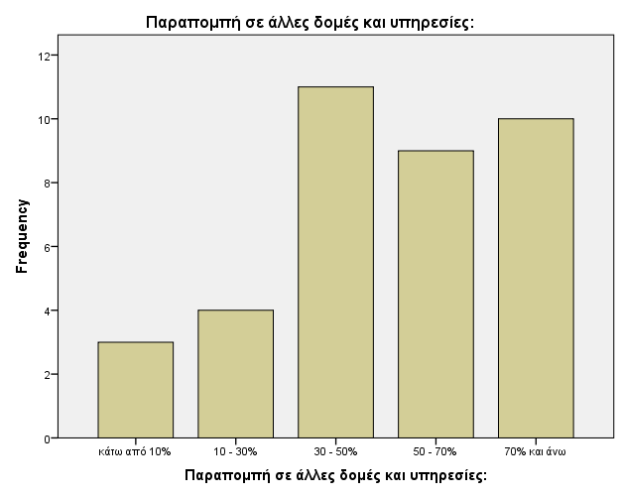
Β. Συνεργασία με Υπηρεσίες και Δομές. Παραπομπή σε άλλες δομές και υπηρεσίες
Σε σχέση με το ποσοστό των Ρομά που προσέρχονται στα κέντρα κοινότητας για να παραπεμφθούν σε άλλες δομές και υπηρεσίες, βλέπουμε μία ισοζυγισμένη κατανομή των απαντήσεων με τα μισά στελέχη περίπου των δομών (48,6%) να υποστηρίζουν πως ποσοστό 50% ή και λιγότερο από τους Ρομά προσέρχεται στα Κέντρα Κοινότητας για αυτό το λόγο
Έρευνα σε στελέχη των Κέντρων Κοινότητας των Δήμων και της Περιφέρειας για τα προβλήματα των Ρομά
Notes:
Με ποιο τρόπο η παρουσίαση θα ωφελήσει το ακροατήριο: Οι ενήλικες εκπαιδευόμενοι ενδιαφέρονται περισσότερο για ένα θέμα εάν γνωρίζουν με ποιο τρόπο ή γιατί αυτό είναι σημαντικό για τους ίδιους.
Το επίπεδο εξειδίκευσης του παρουσιαστή σε σχέση με το θέμα. Αναφέρετε εν συντομία τα διαπιστευτήριά σας στον τομέα ή εξηγήστε στους συμμετέχοντες γιατί πρέπει να σας ακούσουν.

Slide 7
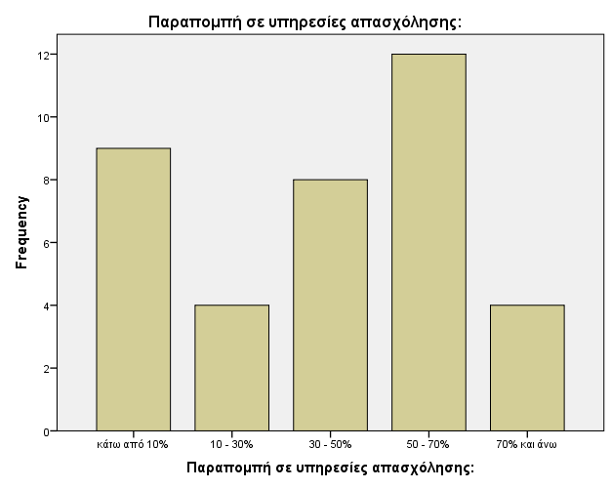
Β. Συνεργασία με Υπηρεσίες και Δομές. Παραπομπή σε υπηρεσίες απασχόλησης
Σχετικά με την παραπομπή των ωφελούμενων Ρομά σε υπηρεσίες απασχόλησης, βλέπουμε ένα ποσοστό ίσο με το 56,8% των στελεχών των κέντρων κοινότητας να υποστηρίζει ότι προσέρχονται οι μισοί ή και λιγότεροι Ρομά
Αυτή είναι και η πρώτη ερώτηση που φαίνεται μία σημαντική αποχή των Ρομά από μία σημαντική παρεχόμενη υπηρεσία, όπως αυτή της απασχόλησης
Έρευνα σε στελέχη των Κέντρων Κοινότητας των Δήμων και της Περιφέρειας για τα προβλήματα των Ρομά
Notes:
Με ποιο τρόπο η παρουσίαση θα ωφελήσει το ακροατήριο: Οι ενήλικες εκπαιδευόμενοι ενδιαφέρονται περισσότερο για ένα θέμα εάν γνωρίζουν με ποιο τρόπο ή γιατί αυτό είναι σημαντικό για τους ίδιους.
Το επίπεδο εξειδίκευσης του παρουσιαστή σε σχέση με το θέμα. Αναφέρετε εν συντομία τα διαπιστευτήριά σας στον τομέα ή εξηγήστε στους συμμετέχοντες γιατί πρέπει να σας ακούσουν.

Slide 8
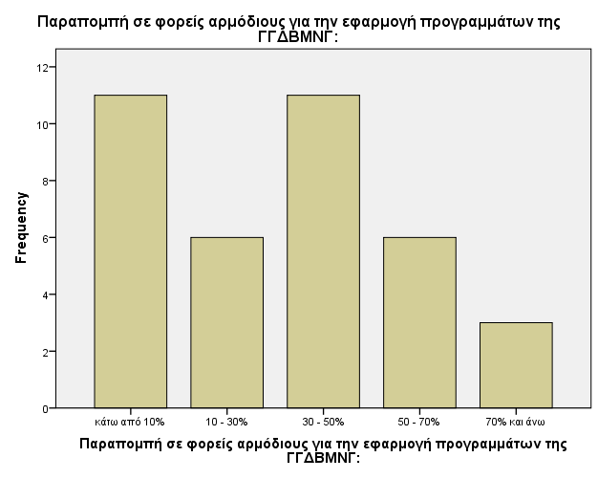
Β. Συνεργασία με Υπηρεσίες και Δομές. Παραπομπή σε φορείς αρμόδιους για την εφαρμογή προγραμμάτων της Γενικής Γραμματείας Δια Βίου Μάθησης και Νέας Γενιάς
Τα ποσοστά των Ρομά που προσέρχονται σε φορείς αρμόδιους για την εφαρμογή προγραμμάτων της Γενικής Γραμματείας Δια Βίου Μάθησης και Νέας Γενιάς είναι ακόμη χαμηλότερα
Σχεδόν τα μισά στελέχη των Κέντρων Κοινότητας που απασχολούνται με τα προβλήματα των Ρομά (ποσοστό ίσο με 45,9%) υποστηρίζουν πως το ποσοστό των Ρομά που ενδιαφέρεται για τα προγράμματα αυτά είναι μικρότερο του 30%
Έρευνα σε στελέχη των Κέντρων Κοινότητας των Δήμων και της Περιφέρειας για τα προβλήματα των Ρομά
Notes:
Με ποιο τρόπο η παρουσίαση θα ωφελήσει το ακροατήριο: Οι ενήλικες εκπαιδευόμενοι ενδιαφέρονται περισσότερο για ένα θέμα εάν γνωρίζουν με ποιο τρόπο ή γιατί αυτό είναι σημαντικό για τους ίδιους.
Το επίπεδο εξειδίκευσης του παρουσιαστή σε σχέση με το θέμα. Αναφέρετε εν συντομία τα διαπιστευτήριά σας στον τομέα ή εξηγήστε στους συμμετέχοντες γιατί πρέπει να σας ακούσουν.

Slide 9
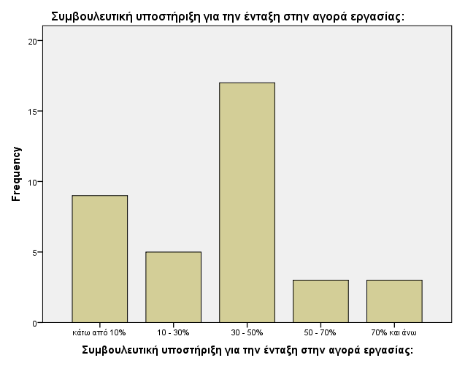
Γ. Παροχή υπηρεσιών για τη βελτίωση του βιοτικού επιπέδου και τη διασφάλιση της κοινωνικής ένταξης. Συμβουλευτική υποστήριξη για την ένταξη στην αγορά εργασίας
Αναφορικά με την παροχή υπηρεσιών για τη βελτίωση του βιοτικού επιπέδου και τη διασφάλιση της κοινωνικής ένταξης, και πιο συγκεκριμένα με τη συμβουλευτική υποστήριξη για την ένταξη στην αγορά εργασίας, η συντριπτική πλειοψηφία των στελεχών των δομών υποστηρίζει ότι λιγότερο από το 50% των Ρομά προσέρχεται για τέτοιου είδους υποστήριξη
Δεδομένης της ανεργίας των Ρομά είναι ένα ενδιαφέρον εύρημα που θα εξηγηθεί καλύτερα στο κομμάτι των ανοιχτών ερωτήσεων παρακάτω
Έρευνα σε στελέχη των Κέντρων Κοινότητας των Δήμων και της Περιφέρειας για τα προβλήματα των Ρομά
Notes:
Με ποιο τρόπο η παρουσίαση θα ωφελήσει το ακροατήριο: Οι ενήλικες εκπαιδευόμενοι ενδιαφέρονται περισσότερο για ένα θέμα εάν γνωρίζουν με ποιο τρόπο ή γιατί αυτό είναι σημαντικό για τους ίδιους.
Το επίπεδο εξειδίκευσης του παρουσιαστή σε σχέση με το θέμα. Αναφέρετε εν συντομία τα διαπιστευτήριά σας στον τομέα ή εξηγήστε στους συμμετέχοντες γιατί πρέπει να σας ακούσουν.

Slide 10
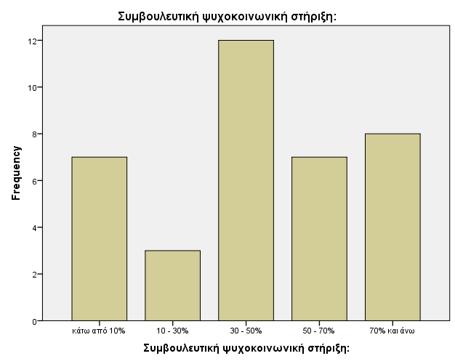
Γ. Παροχή υπηρεσιών για τη βελτίωση του βιοτικού επιπέδου και τη διασφάλιση της κοινωνικής ένταξης. Συμβουλευτική ψυχοκοινωνική στήριξη
Και η συμβουλευτική για την ψυχοκοινωνική στήριξη φαίνεται να μην έχει την αναμενόμενη απήχηση στους Ρομά με την πλειοψηφία των στελεχών των κέντρων κοινότητας να υποστηρίζει πως λιγότεροι από τους μισούς Ρομά προσέρχονται στα κέντρα κοινότητας για υπηρεσίες που έχουν ως στόχο την κοινωνική τους ένταξη
Έρευνα σε στελέχη των Κέντρων Κοινότητας των Δήμων και της Περιφέρειας για τα προβλήματα των Ρομά
Notes:
Με ποιο τρόπο η παρουσίαση θα ωφελήσει το ακροατήριο: Οι ενήλικες εκπαιδευόμενοι ενδιαφέρονται περισσότερο για ένα θέμα εάν γνωρίζουν με ποιο τρόπο ή γιατί αυτό είναι σημαντικό για τους ίδιους.
Το επίπεδο εξειδίκευσης του παρουσιαστή σε σχέση με το θέμα. Αναφέρετε εν συντομία τα διαπιστευτήριά σας στον τομέα ή εξηγήστε στους συμμετέχοντες γιατί πρέπει να σας ακούσουν.

Slide 11
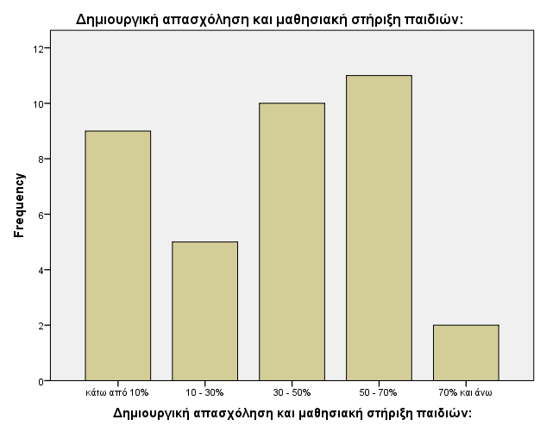
Γ. Παροχή υπηρεσιών για τη βελτίωση του βιοτικού επιπέδου και τη διασφάλιση της κοινωνικής ένταξης. Δημιουργική απασχόληση και μαθησιακή στήριξη παιδιών
Σχετικά με την δημιουργική απασχόληση και την μαθησιακή στήριξη των παιδιών, ποσοστό 64,9% των στελεχών των κέντρων κοινότητας υποστηρίζει πως λιγότεροι από τους μισούς Ρομά απολαμβάνουν τις αυτές τις υπηρεσίες
Δεδομένης της κρισιμότητας της μαθησιακής στήριξης ως μέσου βελτίωσης των μαθησιακών αποτελεσμάτων, των επιδόσεων και κατ’ επέκταση της κοινωνικής κινητικότητας των νέων Ρομά, αυτό είναι ένα ενδιαφέρον εύρημα που εξηγείται καλύτερα λαμβάνοντας υπόψη τις απαντήσεις των ανοιχτών ερωτήσεων προς τα στελέχη των Κέντρων Κοινότητας
Έρευνα σε στελέχη των Κέντρων Κοινότητας των Δήμων και της Περιφέρειας για τα προβλήματα των Ρομά
Notes:
Με ποιο τρόπο η παρουσίαση θα ωφελήσει το ακροατήριο: Οι ενήλικες εκπαιδευόμενοι ενδιαφέρονται περισσότερο για ένα θέμα εάν γνωρίζουν με ποιο τρόπο ή γιατί αυτό είναι σημαντικό για τους ίδιους.
Το επίπεδο εξειδίκευσης του παρουσιαστή σε σχέση με το θέμα. Αναφέρετε εν συντομία τα διαπιστευτήριά σας στον τομέα ή εξηγήστε στους συμμετέχοντες γιατί πρέπει να σας ακούσουν.

Slide 12
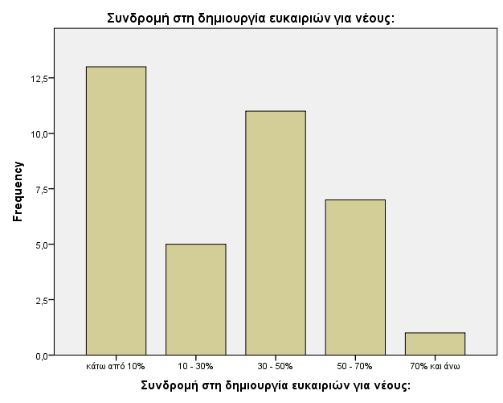
Γ. Παροχή υπηρεσιών για τη βελτίωση του βιοτικού επιπέδου και τη διασφάλιση της κοινωνικής ένταξης. Συνδρομή στη δημιουργία ευκαιριών για νέους
Το χειρότερο ποσοστό της έρευνας αναφορικά με τις παρεχόμενες υπηρεσίες βελτίωσης του βιοτικού επιπέδου, καταγράφεται στις υπηρεσίες συνδρομής για τη δημιουργία ευκαιριών για νέους
Σχεδόν τα μισά στελέχη των Κέντρων Κοινότητας, υποστηρίζουν ότι ποσοστό μικρότερο από το 30% των Ρομά προσέρχεται για τις υπηρεσίες αυτές
Έρευνα σε στελέχη των Κέντρων Κοινότητας των Δήμων και της Περιφέρειας για τα προβλήματα των Ρομά
Notes:
Με ποιο τρόπο η παρουσίαση θα ωφελήσει το ακροατήριο: Οι ενήλικες εκπαιδευόμενοι ενδιαφέρονται περισσότερο για ένα θέμα εάν γνωρίζουν με ποιο τρόπο ή γιατί αυτό είναι σημαντικό για τους ίδιους.
Το επίπεδο εξειδίκευσης του παρουσιαστή σε σχέση με το θέμα. Αναφέρετε εν συντομία τα διαπιστευτήριά σας στον τομέα ή εξηγήστε στους συμμετέχοντες γιατί πρέπει να σας ακούσουν.

Slide 13
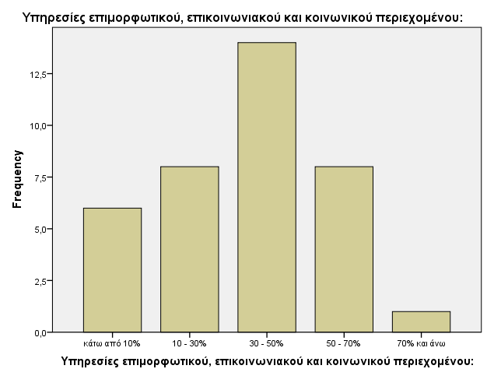
Γ. Παροχή υπηρεσιών για τη βελτίωση του βιοτικού επιπέδου και τη διασφάλιση της κοινωνικής ένταξης. Υπηρεσίες επιμορφωτικού, επικοινωνιακού και κοινωνικού περιεχομένου
Ελαφρά βελτιωμένο ποσοστό εμφανίζεται στην προσέλευση των Ρομά στα κέντρα κοινότητας όταν στοχεύουν σε υπηρεσίες επιμορφωτικού, επικοινωνιακού και κοινωνικού περιεχομένου
Σε κάθε περίπτωση η άποψη των στελεχών των κέντρων κοινότητας είναι πως για τις ανωτέρω υπηρεσίες, λιγότεροι από τους μισούς Ρομά προσέρχονται στα κέντρα κοινότητας
Έρευνα σε στελέχη των Κέντρων Κοινότητας των Δήμων και της Περιφέρειας για τα προβλήματα των Ρομά
Notes:
Με ποιο τρόπο η παρουσίαση θα ωφελήσει το ακροατήριο: Οι ενήλικες εκπαιδευόμενοι ενδιαφέρονται περισσότερο για ένα θέμα εάν γνωρίζουν με ποιο τρόπο ή γιατί αυτό είναι σημαντικό για τους ίδιους.
Το επίπεδο εξειδίκευσης του παρουσιαστή σε σχέση με το θέμα. Αναφέρετε εν συντομία τα διαπιστευτήριά σας στον τομέα ή εξηγήστε στους συμμετέχοντες γιατί πρέπει να σας ακούσουν.

Slide 14
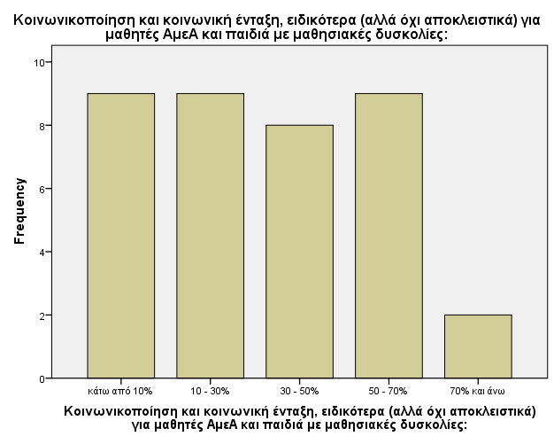
Γ. Παροχή υπηρεσιών για τη βελτίωση του βιοτικού επιπέδου και τη διασφάλιση της κοινωνικής ένταξης. Κοινωνικοποίηση και κοινωνική ένταξη, ειδικότερα (αλλά όχι αποκλειστικά) για μαθητές ΑμεΑ και παιδιά με μαθησιακές δυσκολίες
Αντίστοιχο ποσοστό εμφανίζεται και στο ποσοστό των ωφελούμενων Ρομά που απολαμβάνουν υπηρεσίες κοινωνικής ένταξης παιδιών ΑμεΑ ή παιδιών με μαθησιακές δυσκολίες
Και εδώ βλέπουμε σχεδόν τα μισά στελέχη να υποστηρίζουν ότι λιγότεροι από το 30% των Ρομά ενδιαφέρονται να τους παρασχεθούν αυτές οι υπηρεσίες
Έρευνα σε στελέχη των Κέντρων Κοινότητας των Δήμων και της Περιφέρειας για τα προβλήματα των Ρομά
Notes:
Με ποιο τρόπο η παρουσίαση θα ωφελήσει το ακροατήριο: Οι ενήλικες εκπαιδευόμενοι ενδιαφέρονται περισσότερο για ένα θέμα εάν γνωρίζουν με ποιο τρόπο ή γιατί αυτό είναι σημαντικό για τους ίδιους.
Το επίπεδο εξειδίκευσης του παρουσιαστή σε σχέση με το θέμα. Αναφέρετε εν συντομία τα διαπιστευτήριά σας στον τομέα ή εξηγήστε στους συμμετέχοντες γιατί πρέπει να σας ακούσουν.

Slide 15
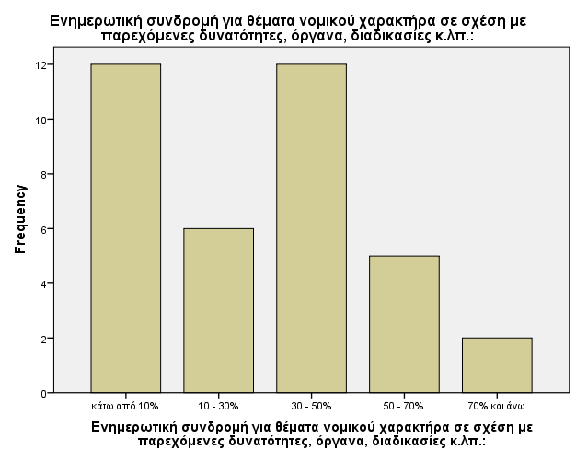
Γ. Παροχή υπηρεσιών για τη βελτίωση του βιοτικού επιπέδου και τη διασφάλιση της κοινωνικής ένταξης. Ενημερωτική συνδρομή για θέματα νομικού χαρακτήρα σε σχέση με παρεχόμενες δυνατότητες, όργανα, διαδικασίες κ.λπ.
Αντίστοιχα χαμηλό είναι το ποσοστό των Ρομά που ενδιαφέρονται για ενημερωτική συνδρομή θεμάτων νομικού χαρακτήρα
Σχεδόν τα μισά στελέχη αναφέρουν πως περίπου ένας στους τρεις Ρομά ενδιαφέρεται για αυτές τις υπηρεσίες
Έρευνα σε στελέχη των Κέντρων Κοινότητας των Δήμων και της Περιφέρειας για τα προβλήματα των Ρομά
Notes:
Με ποιο τρόπο η παρουσίαση θα ωφελήσει το ακροατήριο: Οι ενήλικες εκπαιδευόμενοι ενδιαφέρονται περισσότερο για ένα θέμα εάν γνωρίζουν με ποιο τρόπο ή γιατί αυτό είναι σημαντικό για τους ίδιους.
Το επίπεδο εξειδίκευσης του παρουσιαστή σε σχέση με το θέμα. Αναφέρετε εν συντομία τα διαπιστευτήριά σας στον τομέα ή εξηγήστε στους συμμετέχοντες γιατί πρέπει να σας ακούσουν.

Slide 16
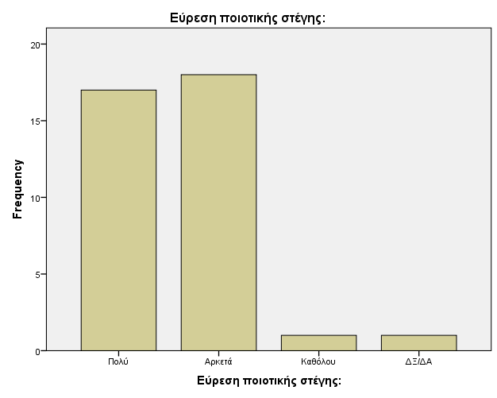
2. Αξιολογήστε τα κοινωνικά ζητήματα που αντιμετωπίζουν οι Ρομά της περιοχής σας σε: Εύρεση ποιοτικής στέγης
Περνώντας στα κοινωνικά ζητήματα που αντιμετωπίζουν Ρομά της Περιφέρειας Δυτικής Ελλάδας, φαίνεται πως το ζήτημα της εύρεσης ποιοτικής στέγης είναι πάρα πολύ έντονο με ποσοστό ίσο με το 94,6% των στελεχών των Κέντρων Κοινότητας να το θεωρεί σημαντικό
Έρευνα σε στελέχη των Κέντρων Κοινότητας των Δήμων και της Περιφέρειας για τα προβλήματα των Ρομά
Notes:
Με ποιο τρόπο η παρουσίαση θα ωφελήσει το ακροατήριο: Οι ενήλικες εκπαιδευόμενοι ενδιαφέρονται περισσότερο για ένα θέμα εάν γνωρίζουν με ποιο τρόπο ή γιατί αυτό είναι σημαντικό για τους ίδιους.
Το επίπεδο εξειδίκευσης του παρουσιαστή σε σχέση με το θέμα. Αναφέρετε εν συντομία τα διαπιστευτήριά σας στον τομέα ή εξηγήστε στους συμμετέχοντες γιατί πρέπει να σας ακούσουν.

Slide 17
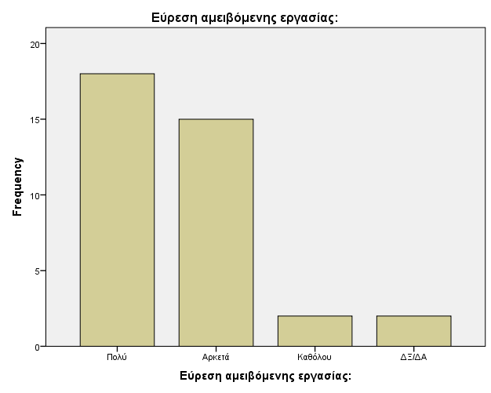
2. Αξιολογήστε τα κοινωνικά ζητήματα που αντιμετωπίζουν οι Ρομά της περιοχής σας σε: Εύρεση αμειβόμενης εργασίας
Εξίσου σημαντικό φαίνεται να είναι και το ζήτημα της εύρεσης αμειβόμενης εργασίας σε πάρα πολύ υψηλά ποσοστά που αγγίζουν το 90%
Αυτές οι απαντήσεις των στελεχών των κέντρων κοινότητας δημιουργούν εύλογα ερωτήματα σχετικά με την αποχή των Ρομά τόσο από προγράμματα που βοηθούν στην ενίσχυση της απασχόλησης, όσο και από επιμορφωτικά προγράμματα
Έρευνα σε στελέχη των Κέντρων Κοινότητας των Δήμων και της Περιφέρειας για τα προβλήματα των Ρομά
Notes:
Με ποιο τρόπο η παρουσίαση θα ωφελήσει το ακροατήριο: Οι ενήλικες εκπαιδευόμενοι ενδιαφέρονται περισσότερο για ένα θέμα εάν γνωρίζουν με ποιο τρόπο ή γιατί αυτό είναι σημαντικό για τους ίδιους.
Το επίπεδο εξειδίκευσης του παρουσιαστή σε σχέση με το θέμα. Αναφέρετε εν συντομία τα διαπιστευτήριά σας στον τομέα ή εξηγήστε στους συμμετέχοντες γιατί πρέπει να σας ακούσουν.

Slide 18
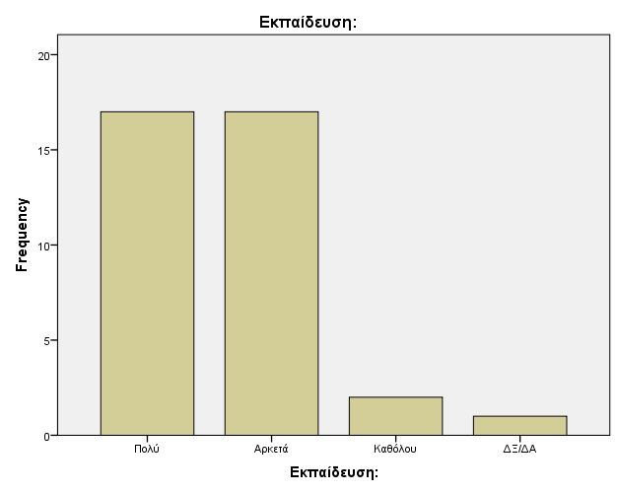
2. Αξιολογήστε τα κοινωνικά ζητήματα που αντιμετωπίζουν οι Ρομά της περιοχής σας σε: Εκπαίδευση
Δεδομένης της ανοιχτής πρόσβασης στην υποχρεωτική εκπαίδευση στην Ελλάδα, είναι πολύ ενδιαφέρον το γεγονός ότι τα στελέχη των Κέντρων Κοινότητας σε ποσοστό ίσο με 91,9% θεωρούν ότι υπάρχει κοινωνικό ζήτημα αναφορικά με την εκπαίδευση των Ρομά
Έρευνα σε στελέχη των Κέντρων Κοινότητας των Δήμων και της Περιφέρειας για τα προβλήματα των Ρομά
Notes:
Με ποιο τρόπο η παρουσίαση θα ωφελήσει το ακροατήριο: Οι ενήλικες εκπαιδευόμενοι ενδιαφέρονται περισσότερο για ένα θέμα εάν γνωρίζουν με ποιο τρόπο ή γιατί αυτό είναι σημαντικό για τους ίδιους.
Το επίπεδο εξειδίκευσης του παρουσιαστή σε σχέση με το θέμα. Αναφέρετε εν συντομία τα διαπιστευτήριά σας στον τομέα ή εξηγήστε στους συμμετέχοντες γιατί πρέπει να σας ακούσουν.

Slide 19
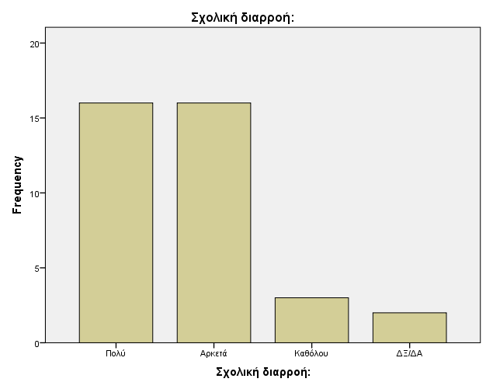
2. Αξιολογήστε τα κοινωνικά ζητήματα που αντιμετωπίζουν οι Ρομά της περιοχής σας σε: Σχολική διαρροή
Άμεσα δε συσχετισμένο με το κοινωνικό ζήτημα της εκπαίδευσης, είναι το κοινωνικό ζήτημα της σχολικής διαρροής
Το ζήτημα της σχολικής διαρροής των Ρομά είναι ένα έντονο πρόβλημα και εντοπίζεται ως τέτοιο από το 86,5% των στελεχών των Κέντρων Κοινότητας της Περιφέρειας Δυτικής Ελλάδας
Έρευνα σε στελέχη των Κέντρων Κοινότητας των Δήμων και της Περιφέρειας για τα προβλήματα των Ρομά
Notes:
Με ποιο τρόπο η παρουσίαση θα ωφελήσει το ακροατήριο: Οι ενήλικες εκπαιδευόμενοι ενδιαφέρονται περισσότερο για ένα θέμα εάν γνωρίζουν με ποιο τρόπο ή γιατί αυτό είναι σημαντικό για τους ίδιους.
Το επίπεδο εξειδίκευσης του παρουσιαστή σε σχέση με το θέμα. Αναφέρετε εν συντομία τα διαπιστευτήριά σας στον τομέα ή εξηγήστε στους συμμετέχοντες γιατί πρέπει να σας ακούσουν.

Slide 20
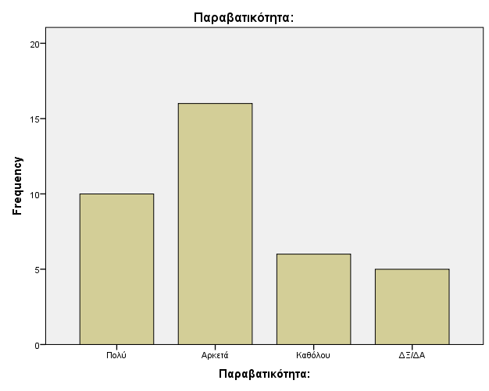
2. Αξιολογήστε τα κοινωνικά ζητήματα που αντιμετωπίζουν οι Ρομά της περιοχής σας σε: Παραβατικότητα
Η παραβατικότητα των Ρομά εντοπίζεται ως ένα κοινωνικό ζήτημα, έντονο μεν, αλλά λιγότερο έντονο δε, σε σχέση με τα ζητήματα εκπαίδευσης και σχολικής διαρροής
Η παραβατικότητα εντοπίζεται ως κοινωνικό ζήτημα για τους Ρομά από το 70,3% των στελεχών των κέντρων κοινότητας
Έρευνα σε στελέχη των Κέντρων Κοινότητας των Δήμων και της Περιφέρειας για τα προβλήματα των Ρομά
Notes:
Με ποιο τρόπο η παρουσίαση θα ωφελήσει το ακροατήριο: Οι ενήλικες εκπαιδευόμενοι ενδιαφέρονται περισσότερο για ένα θέμα εάν γνωρίζουν με ποιο τρόπο ή γιατί αυτό είναι σημαντικό για τους ίδιους.
Το επίπεδο εξειδίκευσης του παρουσιαστή σε σχέση με το θέμα. Αναφέρετε εν συντομία τα διαπιστευτήριά σας στον τομέα ή εξηγήστε στους συμμετέχοντες γιατί πρέπει να σας ακούσουν.

Slide 21
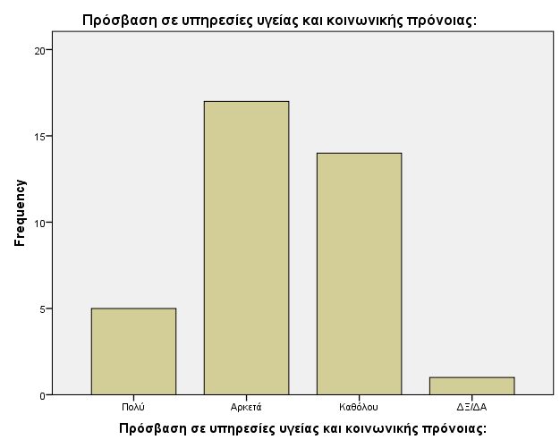
2. Αξιολογήστε τα κοινωνικά ζητήματα που αντιμετωπίζουν οι Ρομά της περιοχής σας σε: Πρόσβαση σε υπηρεσίες υγείας και κοινωνικής πρόνοιας
Αισθητά μικρότερο είναι το μέγεθος του κοινωνικού ζητήματος της πρόσβασης σε υπηρεσίες υγείας και κοινωνικής πρόνοιας
Αξίζει εδώ να σημειωθεί πως μόλις το 13,5% των στελεχών θεωρεί έντονο αυτό το κοινωνικό ζήτημα
Έρευνα σε στελέχη των Κέντρων Κοινότητας των Δήμων και της Περιφέρειας για τα προβλήματα των Ρομά
Notes:
Με ποιο τρόπο η παρουσίαση θα ωφελήσει το ακροατήριο: Οι ενήλικες εκπαιδευόμενοι ενδιαφέρονται περισσότερο για ένα θέμα εάν γνωρίζουν με ποιο τρόπο ή γιατί αυτό είναι σημαντικό για τους ίδιους.
Το επίπεδο εξειδίκευσης του παρουσιαστή σε σχέση με το θέμα. Αναφέρετε εν συντομία τα διαπιστευτήριά σας στον τομέα ή εξηγήστε στους συμμετέχοντες γιατί πρέπει να σας ακούσουν.

Slide 22
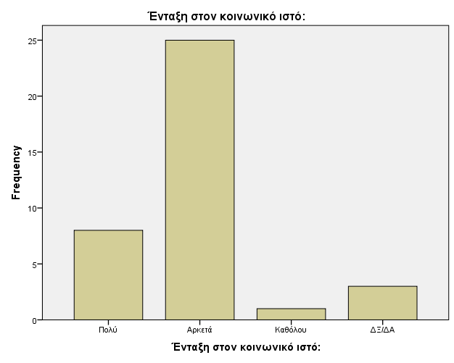
2. Αξιολογήστε τα κοινωνικά ζητήματα που αντιμετωπίζουν οι Ρομά της περιοχής σας σε: Ένταξη στον κοινωνικό ιστό
Εξάλλου πολύ έντονο θεωρείται το πρόβλημα της ένταξης των Ρομά στον κοινωνικό ιστό της Περιφέρειας Δυτικής Ελλάδας, με ποσοστό ίσο με το 89,2% των στελεχών των κέντρων κοινότητας να επισημαίνει αυτό το κοινωνικό ζήτημα
Έρευνα σε στελέχη των Κέντρων Κοινότητας των Δήμων και της Περιφέρειας για τα προβλήματα των Ρομά
Notes:
Με ποιο τρόπο η παρουσίαση θα ωφελήσει το ακροατήριο: Οι ενήλικες εκπαιδευόμενοι ενδιαφέρονται περισσότερο για ένα θέμα εάν γνωρίζουν με ποιο τρόπο ή γιατί αυτό είναι σημαντικό για τους ίδιους.
Το επίπεδο εξειδίκευσης του παρουσιαστή σε σχέση με το θέμα. Αναφέρετε εν συντομία τα διαπιστευτήριά σας στον τομέα ή εξηγήστε στους συμμετέχοντες γιατί πρέπει να σας ακούσουν.

Slide 23
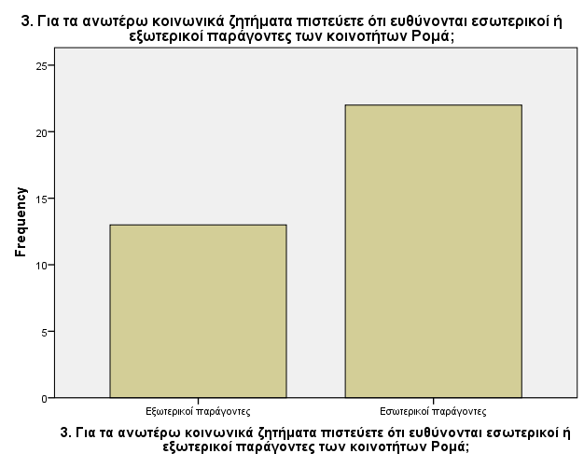
3. Για τα ανωτέρω κοινωνικά ζητήματα πιστεύετε ότι ευθύνονται εσωτερικοί ή εξωτερικοί παράγοντες των κοινοτήτων Ρομά;
Το γεγονός ότι τα κοινωνικά ζητήματα της έρευνας αποδίδονται κυρίως σε εσωτερικούς παράγοντες των Ρομά σε ποσοστό ίσο με 59,5%, αποτελεί ένα ενδιαφέρον εύρημα που καταδεικνύει ενδεχομένως την εσωστρέφεια των κοινοτήτων των Ρομά, ή την αδυναμία κατανόησης του τρόπου λειτουργίας των κοινοτήτων αυτών και των αξιών τους
Έρευνα σε στελέχη των Κέντρων Κοινότητας των Δήμων και της Περιφέρειας για τα προβλήματα των Ρομά
Notes:
Με ποιο τρόπο η παρουσίαση θα ωφελήσει το ακροατήριο: Οι ενήλικες εκπαιδευόμενοι ενδιαφέρονται περισσότερο για ένα θέμα εάν γνωρίζουν με ποιο τρόπο ή γιατί αυτό είναι σημαντικό για τους ίδιους.
Το επίπεδο εξειδίκευσης του παρουσιαστή σε σχέση με το θέμα. Αναφέρετε εν συντομία τα διαπιστευτήριά σας στον τομέα ή εξηγήστε στους συμμετέχοντες γιατί πρέπει να σας ακούσουν.

Slide 24
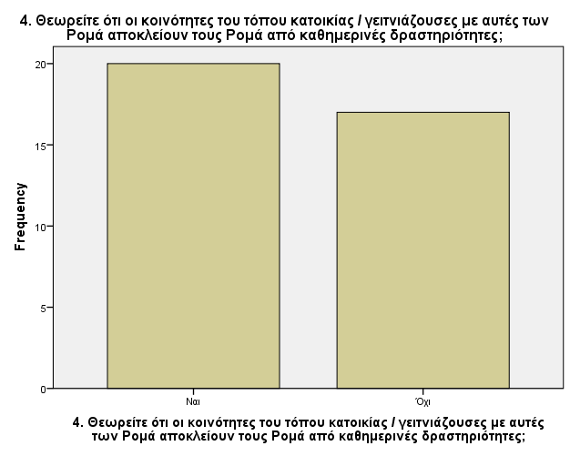
4. Θεωρείτε ότι οι κοινότητες του τόπου κατοικίας/γειτνιάζουσες με αυτές των Ρομά αποκλείουν τους Ρομά από καθημερινές δραστηριότητες;
Τα στελέχη των κέντρων κοινότητας δεν αναφέρουν ξεκάθαρο κοινωνικό αποκλεισμό των Ρομά από τις γειτνιάζουσες κοινότητες, με ποσοστό 54,1% να το εντοπίζει ως θέμα και 45,9% να μη το εντοπίζει ως θέμα
Δεδομένης της εσωστρέφειας των Ρομά όπως αυτή έχει αποτυπωθεί μέχρι στιγμής, και της σχετικής έλλειψης αποκλεισμού από καθημερινές δραστηριότητες των κοντινών κοινοτήτων, γίνεται φανερό ότι υπάρχουν κάποια δομικά στοιχεία κουλτούρας των Ρομά που κάνουν δύσκολη την ενσωμάτωσή τους από το ευρύτερο κοινωνικό σύνολο
Έρευνα σε στελέχη των Κέντρων Κοινότητας των Δήμων και της Περιφέρειας για τα προβλήματα των Ρομά
Notes:
Με ποιο τρόπο η παρουσίαση θα ωφελήσει το ακροατήριο: Οι ενήλικες εκπαιδευόμενοι ενδιαφέρονται περισσότερο για ένα θέμα εάν γνωρίζουν με ποιο τρόπο ή γιατί αυτό είναι σημαντικό για τους ίδιους.
Το επίπεδο εξειδίκευσης του παρουσιαστή σε σχέση με το θέμα. Αναφέρετε εν συντομία τα διαπιστευτήριά σας στον τομέα ή εξηγήστε στους συμμετέχοντες γιατί πρέπει να σας ακούσουν.

Slide 25
Δεύτερο Μέρος Έρευνας
Ποιοτική Έρευνα
Έρευνα σε στελέχη των Κέντρων Κοινότητας των Δήμων και της Περιφέρειας για τα προβλήματα των Ρομά
Notes:
Με ποιο τρόπο η παρουσίαση θα ωφελήσει το ακροατήριο: Οι ενήλικες εκπαιδευόμενοι ενδιαφέρονται περισσότερο για ένα θέμα εάν γνωρίζουν με ποιο τρόπο ή γιατί αυτό είναι σημαντικό για τους ίδιους.
Το επίπεδο εξειδίκευσης του παρουσιαστή σε σχέση με το θέμα. Αναφέρετε εν συντομία τα διαπιστευτήριά σας στον τομέα ή εξηγήστε στους συμμετέχοντες γιατί πρέπει να σας ακούσουν.

Slide 26
Γιατί οι κοινότητες του τόπου κατοικίας/γειτνιάζουσες με αυτές των Ρομά αποκλείουν τους Ρομά από καθημερινές δραστηριότητες
Κοινωνικοί (επειδή δεν αποδέχονται τις κοινότητές τους)
Λόγοι πραγματικής ή αντιλαμβανόμενης παραβατικότητας
Οικονομικοί (επειδή είναι άτομα χαμηλού εισοδήματος),
ΔΕΝ ΕΝΔΙΑΦΕΡΟΝΤΑΙ ΟΙ ΙΔΙΟΙ ΝΑ ΕΝΣΩΜΑΤΩΘΟΥΝ
ΔΕΝ ΤΟΥΣ ΑΠΟΚΛΕΙΟΥΝ ΑΛΛΑ ΟΥΤΕ ΣΥΜΕΤΕΧΟΥΝ ΣΕ ΔΡΑΣΤΗΡΙΟΤΗΤΕΣ , ΙΣΩΣ ΓΙΑΤΙ ΕΧΟΥΝ ΤΗΝ ΔΙΚΗ ΤΟΥΣ ΚΟΙΝΩΝΙΑ/ΚΟΥΛΤΟΥΡΑ/ΕΘΙΜΑ.
Πολλές φορές δεν είναι πράγματι περισσότερο παραβατικοί από τον μέσο κάτοικο της περιοχής αλλά η κοινωνία τους αντιλαμβάνεται ως τέτοιους
Υπάρχουν καταυλισμοί στη περιοχή που δεν αντιμετωπίζουν προβλήματα αποκλεισμού αλλά και καταυλισμοί με σοβαρά προβλήματα
Υπάρχει πράγματι κοινωνική προκατάληψη απέναντι στους Ρομά και σε συνδυασμό με το ότι ακόμη και σήμερα παραμένουν σε χαμηλά ποσοστά εκπαίδευσης και κυρίως ανώτερης μόρφωσης η κατάσταση παραμένει σχεδόν στα ίδια επίπεδα.
Έρευνα σε στελέχη των Κέντρων Κοινότητας των Δήμων και της Περιφέρειας για τα προβλήματα των Ρομά
Notes:
Με ποιο τρόπο η παρουσίαση θα ωφελήσει το ακροατήριο: Οι ενήλικες εκπαιδευόμενοι ενδιαφέρονται περισσότερο για ένα θέμα εάν γνωρίζουν με ποιο τρόπο ή γιατί αυτό είναι σημαντικό για τους ίδιους.
Το επίπεδο εξειδίκευσης του παρουσιαστή σε σχέση με το θέμα. Αναφέρετε εν συντομία τα διαπιστευτήριά σας στον τομέα ή εξηγήστε στους συμμετέχοντες γιατί πρέπει να σας ακούσουν.

Slide 27
Ιδέες και Προτάσεις για πιθανή επίλυση των προβλημάτων που αντιμετωπίζουν σήμερα οι Ρομά στην περιοχή σας- Οικονομικά προβλήματα
'Ένταξη των Ρομά στην αγορά εργασίας.
Δράσεις ενημέρωσης και ευαισθητοποίησης της τοπικής κοινωνίας για αξιοποίηση των Ρομά σε θέσεις εργασίας.
Ενημέρωση των Ρομά για συμμετοχή τους σε προκηρύξεις / προγράμματα κοινωφελούς χαρακτήρα ΟΑΕΔ
ΕΙΣΟΔΟ ΣΤΗΝ ΑΓΟΡΑ ΕΡΓΑΣΙΑΣ ΜΕ ΕΠΑΓΓΕΛΜΑΤΙΚΗ ΕΚΠΑΙΔΕΥΣΗ - ΣΥΝΕΡΓΑΣΙΑ ΜΕ ΕΡΓΑΣΙΑΚΟ ΣΥΜΒΟΥΛΟ ΟΑΕΔ.
ΕΛΛΕΙΨΗ ΕΚΠΑΙΔΕΥΣΗΣ ΚΑΙ ΔΕΞΙΟΤΗΤΩΝ ΟΔΗΓΕΙ ΣΕ ΜΗ ΕΥΡΕΣΗ ΕΡΓΑΣΙΑΣ ΑΡΑ ΟΙΚΟΝΟΜΙΚΑ ΠΡΟΒΛΗΜΑΤΑ
ΕΝΗΜΕΡΩΣΗ ΓΙΑ ΤΟΥΣ ΤΡΟΠΟΥΣ ΠΡΟΣΒΑΣΗΣ ΣΤΙΣ ΘΕΣΕΙΣ ΕΡΓΑΣΙΑΣ ΚΑΙ ΣΤΑ ΣΕΜΙΝΑΡΙΑ ΠΟΥ ΘΑ ΤΟΥΣ ΒΟΗΘΗΣΟΥΝ ΝΑ ΑΠΟΚΤΗΣΟΥΝ ΠΡΟΣΟΝΤΑ ΚΑΤΑΛΛΗΛΑ ΝΑ ΕΡΓΑΣΤΟΥΝ
Ευκαιρίες εργασίας, συμμετοχή σε επιδοτούμενα προγράμματα
Εύρεση εργασίας. είναι τόσο σοβαρό το πρόβλημα της ανεργίας στη περιοχή που γίνεται εντονότερο όσον αφορά τους Ρομά
Ορθή η προϋπόθεση για την υποχρεωτική εκπαίδευση από 4 ετών και άνω και ο έλεγχος απουσιολογίου- απουσιών για την καταβολή των επιδομάτων αλλά χρειάζεται μία μέριμνα για την ενδιάμεση χρονική περίοδο προκειμένου να εφαρμοσθεί ορθά το μέτρο χωρίς περαιτέρω προβλήματα- διαμαρτυρίες.
ΣΥΝΔΕΣΗ ΠΡΟΝΟΙΑΚΩΝ ΕΠΙΔΟΜΑΤΩΝ (ΠΛΗΝ ΑΝΑΠΗΡΙΚΩΝ) ΜΕ ΑΓΟΡΑ ΕΡΓΑΣΙΑΣ
Υλοποίηση προγραμμάτων απασχόλησης για τη συγκεκριμένη πληθυσμιακή ομάδα
Έρευνα σε στελέχη των Κέντρων Κοινότητας των Δήμων και της Περιφέρειας για τα προβλήματα των Ρομά
Notes:
Με ποιο τρόπο η παρουσίαση θα ωφελήσει το ακροατήριο: Οι ενήλικες εκπαιδευόμενοι ενδιαφέρονται περισσότερο για ένα θέμα εάν γνωρίζουν με ποιο τρόπο ή γιατί αυτό είναι σημαντικό για τους ίδιους.
Το επίπεδο εξειδίκευσης του παρουσιαστή σε σχέση με το θέμα. Αναφέρετε εν συντομία τα διαπιστευτήριά σας στον τομέα ή εξηγήστε στους συμμετέχοντες γιατί πρέπει να σας ακούσουν.

Slide 28
Ιδέες και Προτάσεις για πιθανή επίλυση των προβλημάτων που αντιμετωπίζουν σήμερα οι Ρομά στην περιοχή σας- Προβλήματα κοινωνικού αποκλεισμού
• Βελτίωση των συνθηκών διαβίωσης.
• ΔΡΑΣΕΙΣ ΕΝΗΜΕΡΩΣΗΣ ΚΑΙ ΕΥΑΙΣΘΗΤΟΠΟΙΗΣΗΣ ΓΙΑ ΤΗΝ ΚΟΙΝΩΝΙΚΗ ΕΝΤΑΞΗ ΤΩΝ ΡΟΜΑ
• Δράσεις ενημέρωσης και ευαισθητοποίησης για την κοινωνική ένταξη των Ρομά
• ΔΡΑΣΕΙΣ ΣΤΑ ΣΧΟΛΕΙΑ ΓΙΑ ΤΗΝ ΔΙΑΧΕΙΡΗΣΗ ΤΩΝ ΚΟΙΝΩΝΙΚΩΝ ΠΡΟΚΑΤΑΛΗΨΕΩΝ.
• Δράσεις/ομιλίες ευαισθητοποίησης της τοπικής κοινότητας.
• ΕΝΗΜΕΡΩΣΗ ΤΗΣ ΤΟΠΙΚΗΣ ΚΟΙΝΩΝΙΑΣ ΚΑΙ ΠΡΟΣΠΑΘΕΙΑ ΕΝΤΑΞΗΣ ΤΩΝ ΡΟΜΑ ΜΕΣΩ ΔΙΑΦΟΡΩΝ ΔΡΑΣΕΩΝ ΠΡΟΒΟΛΗΣ ΤΗΣ ΚΟΥΛΤΟΥΡΑΣ ΤΟΥΣ
• ΕΝΤΑΞΗ ΣΕ ΤΟΠΙΚΕΣ ΟΜΑΔΕΣ, ΔΙΑΘΕΣΗ ΚΑΙ ΣΥΜΜΕΤΟΧΗ ΣΤΑ ΠΡΟΓΡΑΜΜΑΤΑ ΔΙΑ ΒΙΟΥ ΜΑΘΗΣΗΣ
• ΕΥΑΙΣΘΗΤΟΠΟΙΗΣΗ ΤΗΣ ΚΟΙΝΟΤΗΤΑΣ ΚΑΙ ΠΙΟ ΣΥΓΚΕΚΡΙΜΕΝΑ ΤΗΣ ΣΧΟΛΙΚΗΣ ΚΟΙΝΟΤΗΤΑΣ
• Μεγαλύτερη έμφαση τον τομέα της προσωπικής υγιεινής και καθαριότητας στους καταυλισμούς
• Στους καταυλισμούς που αντιμετωπίζουν σοβαρά προβλήματα το θέμα της παραβατικότητας είναι εκείνο που δημιουργεί τα περισσότερα προβλήματα οπότε η οποιαδήποτε παρέμβαση νομίζω πως πρέπει να εστιαστεί σ' αυτό το σημείο
• Υγιεινή ( παροχή ύδρευση, αποχέτευση), αξιοπρεπείς συνθήκες στέγασης, ενημέρωση & εκδηλώσεις στους οικισμούς με συμμετοχή Ρομά και μη.
Έρευνα σε στελέχη των Κέντρων Κοινότητας των Δήμων και της Περιφέρειας για τα προβλήματα των Ρομά
Notes:
Με ποιο τρόπο η παρουσίαση θα ωφελήσει το ακροατήριο: Οι ενήλικες εκπαιδευόμενοι ενδιαφέρονται περισσότερο για ένα θέμα εάν γνωρίζουν με ποιο τρόπο ή γιατί αυτό είναι σημαντικό για τους ίδιους.
Το επίπεδο εξειδίκευσης του παρουσιαστή σε σχέση με το θέμα. Αναφέρετε εν συντομία τα διαπιστευτήριά σας στον τομέα ή εξηγήστε στους συμμετέχοντες γιατί πρέπει να σας ακούσουν.

Slide 29
Ιδέες και Προτάσεις για πιθανή επίλυση των προβλημάτων που αντιμετωπίζουν σήμερα οι Ρομά στην περιοχή σας- Προβλήματα κοινωνικού αποκλεισμού
• Βελτίωση των συνθηκών διαβίωσης.
• ΔΡΑΣΕΙΣ ΕΝΗΜΕΡΩΣΗΣ ΚΑΙ ΕΥΑΙΣΘΗΤΟΠΟΙΗΣΗΣ ΓΙΑ ΤΗΝ ΚΟΙΝΩΝΙΚΗ ΕΝΤΑΞΗ ΤΩΝ ΡΟΜΑ
• Δράσεις ενημέρωσης και ευαισθητοποίησης για την κοινωνική ένταξη των Ρομά
• ΔΡΑΣΕΙΣ ΣΤΑ ΣΧΟΛΕΙΑ ΓΙΑ ΤΗΝ ΔΙΑΧΕΙΡΗΣΗ ΤΩΝ ΚΟΙΝΩΝΙΚΩΝ ΠΡΟΚΑΤΑΛΗΨΕΩΝ.
• Δράσεις/ομιλίες ευαισθητοποίησης της τοπικής κοινότητας.
• ΕΝΗΜΕΡΩΣΗ ΤΗΣ ΤΟΠΙΚΗΣ ΚΟΙΝΩΝΙΑΣ ΚΑΙ ΠΡΟΣΠΑΘΕΙΑ ΕΝΤΑΞΗΣ ΤΩΝ ΡΟΜΑ ΜΕΣΩ ΔΙΑΦΟΡΩΝ ΔΡΑΣΕΩΝ ΠΡΟΒΟΛΗΣ ΤΗΣ ΚΟΥΛΤΟΥΡΑΣ ΤΟΥΣ
• ΕΝΤΑΞΗ ΣΕ ΤΟΠΙΚΕΣ ΟΜΑΔΕΣ, ΔΙΑΘΕΣΗ ΚΑΙ ΣΥΜΜΕΤΟΧΗ ΣΤΑ ΠΡΟΓΡΑΜΜΑΤΑ ΔΙΑ ΒΙΟΥ ΜΑΘΗΣΗΣ
• ΕΥΑΙΣΘΗΤΟΠΟΙΗΣΗ ΤΗΣ ΚΟΙΝΟΤΗΤΑΣ ΚΑΙ ΠΙΟ ΣΥΓΚΕΚΡΙΜΕΝΑ ΤΗΣ ΣΧΟΛΙΚΗΣ ΚΟΙΝΟΤΗΤΑΣ
• Μεγαλύτερη έμφαση τον τομέα της προσωπικής υγιεινής και καθαριότητας στους καταυλισμούς
• Στους καταυλισμούς που αντιμετωπίζουν σοβαρά προβλήματα το θέμα της παραβατικότητας είναι εκείνο που δημιουργεί τα περισσότερα προβλήματα οπότε η οποιαδήποτε παρέμβαση νομίζω πως πρέπει να εστιαστεί σ' αυτό το σημείο
• Υγιεινή ( παροχή ύδρευση, αποχέτευση), αξιοπρεπείς συνθήκες στέγασης, ενημέρωση & εκδηλώσεις στους οικισμούς με συμμετοχή Ρομά και μη.
Έρευνα σε στελέχη των Κέντρων Κοινότητας των Δήμων και της Περιφέρειας για τα προβλήματα των Ρομά
Notes:
Με ποιο τρόπο η παρουσίαση θα ωφελήσει το ακροατήριο: Οι ενήλικες εκπαιδευόμενοι ενδιαφέρονται περισσότερο για ένα θέμα εάν γνωρίζουν με ποιο τρόπο ή γιατί αυτό είναι σημαντικό για τους ίδιους.
Το επίπεδο εξειδίκευσης του παρουσιαστή σε σχέση με το θέμα. Αναφέρετε εν συντομία τα διαπιστευτήριά σας στον τομέα ή εξηγήστε στους συμμετέχοντες γιατί πρέπει να σας ακούσουν.

Slide 30
Ιδέες και Προτάσεις για πιθανή επίλυση των προβλημάτων που αντιμετωπίζουν σήμερα οι Ρομά στην περιοχή σας- Προβλήματα εκπαίδευσης
ΑΔΙΑΦΟΡΙΑ ΓΙΑ ΕΚΠΑΙΔΕΥΣΗ Η ΟΠΟΙΑ ΕΧΕΙ ΝΑ ΚΑΝΕΙ ΚΑΙ ΜΕ ΤΗΝ ΚΟΥΛΤΟΥΡΑ
Αναγκαία παρουσία και συμμέτοχη των παιδιών Ρομά στις σχολικές μονάδες και περαιτέρω βοήθεια στα μαθήματα από ειδικούς εκπαιδευτικούς
ΔΡΑΣΕΙΣ ΕΝΗΜΕΡΩΣΗΣ ΓΙΑ ΤΗΝ ΑΝΑΓΚΑΙΟΤΗΤΑ ΚΑΙ ΤΗΝ ΑΞΙΑ ΤΗΣ ΕΚΠΑΙΔΕΥΣΗΣ
Ενημέρωση, εκδηλώσεις οι οποίες να βοηθάνε στην κατανόηση και αξίας της γνώσης & της εκπαίδευσης με συμμετοχή των Ρομά και μη , καθώς η αποφυγή γκετοποίησης.
Επίβλεψη μαθητών για το αν φοιτούν και επικοινωνία με τους διευθυντές .
ΕΠΙΠΛΕΟΝ ΠΡΟΓΡΑΜΜΑΤΑ ΜΕΙΩΣΗΣ ΣΧΟΛΙΚΗΣ ΔΙΑΡΡΟΗΣ
ΕΦΕΡΜΟΓΗ ΤΗΣ ΚΡΑΤΙΚΗΣ ΝΟΜΟΘΕΣΙΑΣ ΚΑΙ ΤΩΝ ΚΑΛΩΝ ΠΡΑΚΤΙΚΩΝ ΤΗΣ ΕΕ ΓΙΑ ΤΗΝ ΣΧΟΛΙΚΗ ΔΙΑΡΡΟΗ ΚΑΙ ΤΟΥΣ ΠΡΟΪΜΟΥΣ ΓΑΜΟΥΣ
Η ΕΝΣΩΜΑΤΩΣΗ ΤΗΣ ΠΟΛΙΤΙΣΜΙΚΗΣ ΤΑΥΤΟΤΗΤΑΣ ΤΩΝ ΡΟΜΑ ΣΕ ΟΛΕ ΤΙΣ ΒΑΘΜΙΔΕΣ ΕΚΠΑΙΔΕΥΣΗΣ
Μαθησιακή υποστήριξη των παιδιών Ρομά ώστε να επιτευχθεί η παραμονή τους στο σχολείο.
Δημιουργία σχολείων Δεύτερης ευκαιρίας σε ορεινούς Δήμους.
ΠΡΟΣΒΑΣΗ ΣΤΗΝ ΕΚΠΑΙΔΕΥΣΗ ΜΕ ΙΔΙΑΙΤΕΡΗ ΕΜΦΑΣΗ ΣΤΗΝ ΟΛΟΚΛΗΡΩΣΗ ΤΗΣ ΦΟΙΤΗΣΗΣ ΤΩΝ ΡΟΜΑ.
Συμβουλευτική και ψυχοκοινωνική στήριξη των μαθητών ρομά ώστε να επιτευχθεί η παραμονή τους στη σχολική μονάδα
Έρευνα σε στελέχη των Κέντρων Κοινότητας των Δήμων και της Περιφέρειας για τα προβλήματα των Ρομά
Notes:
Με ποιο τρόπο η παρουσίαση θα ωφελήσει το ακροατήριο: Οι ενήλικες εκπαιδευόμενοι ενδιαφέρονται περισσότερο για ένα θέμα εάν γνωρίζουν με ποιο τρόπο ή γιατί αυτό είναι σημαντικό για τους ίδιους.
Το επίπεδο εξειδίκευσης του παρουσιαστή σε σχέση με το θέμα. Αναφέρετε εν συντομία τα διαπιστευτήριά σας στον τομέα ή εξηγήστε στους συμμετέχοντες γιατί πρέπει να σας ακούσουν.

Slide 31
Ιδέες και Προτάσεις για πιθανή επίλυση των προβλημάτων που αντιμετωπίζουν σήμερα οι Ρομά στην περιοχή σας- Προβλήματα παραβατικότητας
Είδη δράσεων εργασιακής απασχόλησης , εργοθεραπείας κ.α.
Ενημέρωση και υποστήριξη.
ΕΝΤΑΞΗ ΣΤΗΝ ΑΓΟΡΑ ΕΡΓΑΣΙΑΣ
ΚΑΛΥΤΕΡΗ ΔΙΑΣΥΝΔΕΣΗ ΜΕ ΥΠΗΡΕΣΙΕΣ ΔΥΠΑ & ΠΡΟΓΡΑΜΜΑΤΑ ΕΠΙΜΟΡΦΩΣΗΣ ΣΕ ΔΕΞΙΟΤΗΤΕΣ
Καλύτερη επικοινωνία / συνεργασία με δημόσιους φορείς για την αποφυγή παραβατικών συμπεριφορών
ΚΟΙΝΩΝΙΚΕΣ ΚΑΙ ΟΙΚΟΝΟΜΙΚΕΣ ΣΥΝΘΗΚΕΣ ΟΔΗΓΟΥΝ ΣΤΗΝ ΠΑΡΑΒΑΤΙΚΟΤΗΤΑ.
Οριοθέτηση με επιβολή κανόνων και ανάλογων κυρώσεων σε περιπτώσεις παράβασης
Έρευνα σε στελέχη των Κέντρων Κοινότητας των Δήμων και της Περιφέρειας για τα προβλήματα των Ρομά
Notes:
Με ποιο τρόπο η παρουσίαση θα ωφελήσει το ακροατήριο: Οι ενήλικες εκπαιδευόμενοι ενδιαφέρονται περισσότερο για ένα θέμα εάν γνωρίζουν με ποιο τρόπο ή γιατί αυτό είναι σημαντικό για τους ίδιους.
Το επίπεδο εξειδίκευσης του παρουσιαστή σε σχέση με το θέμα. Αναφέρετε εν συντομία τα διαπιστευτήριά σας στον τομέα ή εξηγήστε στους συμμετέχοντες γιατί πρέπει να σας ακούσουν.

Slide 32
Ιδέες και Προτάσεις για πιθανή επίλυση των προβλημάτων που αντιμετωπίζουν σήμερα οι Ρομά στην περιοχή σας- Προβλήματα αποδοχής από την ευρύτερη κοινωνία
Βελτίωση συνθηκών διαβίωσης και μέσα από κοινωνικές δράσεις ενημέρωση και ένταξη.
ΔΕΝ ΘΑ ΠΡΕΠΕΙ ΝΑ ΥΠΑΡΧΕΙ ΓΚΕΤΟΠΟΙΗΣΗ ΤΩΝ ΡΟΜΑ ΣΕ ΑΠΟΜΟΝΟΜΕΝΕΣ ΚΑΙ ΠΕΡΙΟΧΕΣ ΕΞΩ ΑΠΟ ΤΙΣ ΠΟΛΕΙΣ, ΕΤΣΙ ΩΣΤΕ ΝΑ ΥΠΑΡΧΕΙ ΑΛΛΗΛΕΠΙΔΡΑΣΗ ΚΑΙ Η ΜΙΑ ΚΟΙΝΩΝΙΚΗ ΟΜΑΔΑ ΝΑ ΣΥΝΕΡΓΑΖΕΤΑΙ ΜΕ ΤΗΝ ΑΛΛΗ
ΔΡΑΣΕΙΣ ΕΥΑΙΣΘΗΤΟΠΟΙΗΣΗΣ ΤΟΥ ΕΥΡΥΤΕΡΟΥ ΚΟΙΝΩΝΙΚΟΥ ΣΥΝΟΛΟΥ
Δράσεις/ομιλίες ευαισθητοποίησης της τοπικής κοινότητας.
ΕΛΛΕΙΨΗ ΑΠΟΔΟΧΗΣ- ΕΛΛΕΙΨΗ ΕΚΠΑΙΔΕΥΣΗΣ-ΕΛΛΕΙΨΗ ΑΠΑΣΧΟΛΗΣΗΣ
ΕΝΗΜΕΡΩΣΗ ΤΗΣ ΤΟΠΙΚΗΣ ΚΟΙΝΩΝΙΑΣ ΚΑΙ ΠΡΟΣΠΑΘΕΙΑ ΕΝΤΑΞΗΣ ΤΩΝ ΡΟΜΑ ΜΕΣΩ ΔΙΑΦΟΡΩΝ ΔΡΑΣΕΩΝ ΠΡΟΒΟΛΗΣ ΤΗΣ ΚΟΥΛΤΟΥΡΑΣ ΤΟΥΣ. ΣΥΝΟΛΙΚΗ ΕΝΣΩΜΑΤΩΣΗ ΣΕ ΟΛΑ ΤΑ ΕΠΙΠΕΔΑ- ΕΚΠΑΙΔΕΥΣΗ-ΥΓΕΙΑ .
Ενημερωτικές δράσεις για την καταπολέμηση στερεοτύπων
Ενημερωτικές δράσεις σχετικές με την καταπολέμηση στερεοτύπων.
ΕΞΑΛΕΙΨΗ ΠΡΟΚΑΤΑΛΗΨΕΩΝ ΜΕΣΩ ΕΝΗΜΕΡΩΣΕΩΝ ΚΑΙ ΔΡΑΣΕΙΣ ΕΥΑΙΣΘΗΤΟΠΟΙΗΣΗΣ
Οργάνωση πολιτιστικών δράσεων για την κατανόηση ,αποδοχή και σεβασμού του διαφορετικού με τη συμμετοχή όλων των πληθυσμών Ρομά και μη.
Στερεότυπα , προκαταλήψεις ,ρατσισμός
ΣΥΜΜΕΤΟΧΗ ΤΩΝ ΡΟΜΑ ΣΕ ΚΟΙΝΩΝΙΚΕΣ - ΠΟΛΙΤΙΣΤΙΚΕΣ ΕΚΔΗΛΩΣΕΙΣ
Έρευνα σε στελέχη των Κέντρων Κοινότητας των Δήμων και της Περιφέρειας για τα προβλήματα των Ρομά
Notes:
Με ποιο τρόπο η παρουσίαση θα ωφελήσει το ακροατήριο: Οι ενήλικες εκπαιδευόμενοι ενδιαφέρονται περισσότερο για ένα θέμα εάν γνωρίζουν με ποιο τρόπο ή γιατί αυτό είναι σημαντικό για τους ίδιους.
Το επίπεδο εξειδίκευσης του παρουσιαστή σε σχέση με το θέμα. Αναφέρετε εν συντομία τα διαπιστευτήριά σας στον τομέα ή εξηγήστε στους συμμετέχοντες γιατί πρέπει να σας ακούσουν.

Slide 33
Ιδέες και Προτάσεις για πιθανή επίλυση των προβλημάτων που αντιμετωπίζουν σήμερα οι Ρομά στην περιοχή σας- Άλλα προβλήματα
Οι συνθήκες διαβίωσης της ομάδας αυτής είναι άγριες ,σκληρές και δεν ανταποκρίνονται στο 2023.Θα πρέπει να μεριμνήσουμε στην βελτίωση τους,
Προγράμματα για εύρεσης εργασίας, ελεύθερη πρόσβαση των παιδιών Ρομά σε δραστηριότητες εξωσχολικές κ.α.
Πρώιμοι γάμοι, σχολική διαρροή, χαμηλό μορφωτικό επίπεδο με αποτέλεσμα την δυσκολία πολλές φορές να κατανοήσουν τον τρόπο λειτουργίας των υπηρεσιών
Έρευνα σε στελέχη των Κέντρων Κοινότητας των Δήμων και της Περιφέρειας για τα προβλήματα των Ρομά
Notes:
Με ποιο τρόπο η παρουσίαση θα ωφελήσει το ακροατήριο: Οι ενήλικες εκπαιδευόμενοι ενδιαφέρονται περισσότερο για ένα θέμα εάν γνωρίζουν με ποιο τρόπο ή γιατί αυτό είναι σημαντικό για τους ίδιους.
Το επίπεδο εξειδίκευσης του παρουσιαστή σε σχέση με το θέμα. Αναφέρετε εν συντομία τα διαπιστευτήριά σας στον τομέα ή εξηγήστε στους συμμετέχοντες γιατί πρέπει να σας ακούσουν.

Slide 34
Συμπεράσματα (Α)
Παρά το γεγονός ότι η Περιφέρεια Δυτικής Ελλάδας έχει τις απαραίτητες δομές για την υποστήριξη των Ρομά τα αποτελέσματα της έρευνας δεν είναι τα αναμενόμενα
Οι Ρομά της περιοχής δεν θεωρούνται απαραίτητα περισσότερο παραβατικοί από τον υπόλοιπο πληθυσμό και δεν αντιμετωπίζονται κατ’ ανάγκη με καχυποψία και διάθεση αποκλεισμού από τις γειτνιάζουσες κοινότητες
Επιπλέον φαίνεται να έχουν σχετικά εύκολη πρόσβαση σε υπηρεσίες υγείας και κοινωνικής πρόνοιας, ενώ επισκέπτονται τα Κέντρα Κοινότητας για θέματα σχετικά με επιδόματα και οικονομική ενίσχυση
Από την άλλη πλευρά δεν εντάσσονται εύκολα στο εκπαιδευτικό σύστημα, ενώ παρατηρείται έντονο το φαινόμενο της σχολικής διαρροής
Επιπλέον δεν δείχνουν το αναμενόμενο ενδιαφέρον για προγράμματα υποστήριξης της μαθησιακής διαδικασίας αλλά ούτε και για προγράμματα εύρεσης εργασίας και βελτίωσης δεξιοτήτων
Έρευνα σε στελέχη των Κέντρων Κοινότητας των Δήμων και της Περιφέρειας για τα προβλήματα των Ρομά
Notes:
Με ποιο τρόπο η παρουσίαση θα ωφελήσει το ακροατήριο: Οι ενήλικες εκπαιδευόμενοι ενδιαφέρονται περισσότερο για ένα θέμα εάν γνωρίζουν με ποιο τρόπο ή γιατί αυτό είναι σημαντικό για τους ίδιους.
Το επίπεδο εξειδίκευσης του παρουσιαστή σε σχέση με το θέμα. Αναφέρετε εν συντομία τα διαπιστευτήριά σας στον τομέα ή εξηγήστε στους συμμετέχοντες γιατί πρέπει να σας ακούσουν.

Slide 35
Συμπεράσματα (Β)
Δεδομένων των απαντήσεων στις ανοιχτές ερωτήσεις της έρευνας, προτείνεται η διασύνδεση της οικονομικής υποστήριξης των Ρομά με τη συμμετοχή τους σε προγράμματα επιμόρφωσης αλλά κυρίως στην υποχρεωτική εκπαίδευση
Ταυτόχρονα δράσεις ενημέρωσης και ευαισθητοποίησης του γενικού πληθυσμού για τους Ρομά θα ήταν χρήσιμες αυξάνοντας περισσότερο την αποδοχή τους και μειώνοντας τις προκαταλήψεις
Τέλος θέματα όπως οι παιδικοί γάμοι ή η μικρο-παραβατικότητα αποτελούν εμπόδια στην κοινωνική ενσωμάτωση, την ένταξη και την ανοδική κοινωνική κινητικότητα ενώ είναι και ενάντια στο νομικό πλαίσιο και συνεπώς δεν πρέπει να γίνονται αποδεκτά ακόμη και με το επιχείρημα πως αποτελούν κατά κάποιο τρόπο κομμάτια της κουλτούρας κάποιων κοινοτήτων
Έρευνα σε στελέχη των Κέντρων Κοινότητας των Δήμων και της Περιφέρειας για τα προβλήματα των Ρομά
Notes:
Με ποιο τρόπο η παρουσίαση θα ωφελήσει το ακροατήριο: Οι ενήλικες εκπαιδευόμενοι ενδιαφέρονται περισσότερο για ένα θέμα εάν γνωρίζουν με ποιο τρόπο ή γιατί αυτό είναι σημαντικό για τους ίδιους.
Το επίπεδο εξειδίκευσης του παρουσιαστή σε σχέση με το θέμα. Αναφέρετε εν συντομία τα διαπιστευτήριά σας στον τομέα ή εξηγήστε στους συμμετέχοντες γιατί πρέπει να σας ακούσουν.

Slide 36
Σας Ευχαριστώ Πολύ για την Προσοχή σας

